Slide 1

TD 01 : Réseaux Informatiques
Professeur Chiba Zouhair

Slide 2
Lequel parmi les types de câbles suivants est de type paire torsadée?
Câble coaxial
Paire torsadée blindée (STP)
Paire torsadée non blindée (UTP)
Les deux B et C sont vrais
Réponse
d) STP et UTP sont des types de câbles à paires torsadées qui sont principalement utilisés dans tous les réseaux.
1

Slide 3
2. Quelle est la forme complète de NIC (carte réseau) ?
Net Interface Card
Network Interface Card
Network Interface Connection
New Internet Connection
Réponse
b) NIC est une carte d’interface réseau utilisée pour connecter un ordinateur à un réseau.
2

Slide 4
3. La topologie en étoile est basée sur un périphérique central peut être un ______?
HUB
Switch
Les deux a et b sont vrais
Aucune de ces réponses n’est vraie
Réponse
c) Les deux a et b sont vrais.
3

Slide 5
4. HUB est un appareil _________?
Unicast
Multicast
Broadcast
Aucune de ces réponses n’est vraie
Réponse
c) Broadcast. Hub est un périphérique de diffusion(Broadcast).
4

Slide 6
5. SWITCH est un appareil _________?
Unicast
Multicast
Broadcast
Aucune de ces réponses n’est vraie
Réponse
a) Unicast. Switch est un périphérique Unicast car le Switch a une mémoire (table MAC) pour stocker les adresses MAC et leurs ports physiques correspondants, ainsi il peut commuter les trames
5

Slide 7
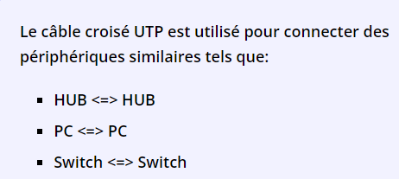
6. Quel type de câble est utilisé pour connecter des appareils similaires?
Câble droit
Câble croisé
Câble série
Tout les réponses sont vrais
Réponse
b) Câble croisé
6

Slide 8
7. Lequel des éléments suivants présente un avantage à utiliser la transmission de données par fibre optique?
Résistance au vol de données
Débit de transmission de données rapide
Un niveau sonore aussi faible que possible
Tout les réponses sont vrais
Réponse
d) Tout les réponses sont vrais
7

Slide 9
Lequel des éléments suivants est requis pour communiquer entre deux ordinateurs?
Logiciel de communication
Protocole
Matériel de communication
Tout les réponses sont vrais, y compris l’accès au support de transmission
Réponse
d) Tout les réponses sont vrais, y compris l’accès au support de transmission
8

Slide 10
9. La communication entre un ordinateur et un clavier implique
une transmission __________?
Automatic
Half-duplex
Full-duplex
Simplex
Réponse
d) Simplex. Les données circulent dans une seule direction
9

Slide 11
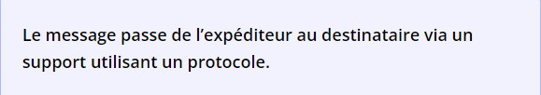
10. Le _______ est le chemin physique sur lequel un message passe.
Chemin
Support
Protocole
Itinéraire
Réponse
b) Support
10

Slide 12
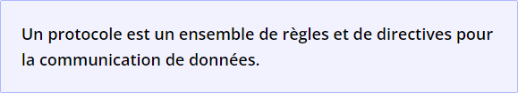
11. L’ensemble de règles régissant la communication de données sont les ________?
Protocole
Normes
RFC
Aucune de ces réponses n’est vraie
Réponse
a) Protocole
11

Slide 13
12. Deux appareils sont en réseau si _______?
Un processus dans un appareil peut échanger des informations avec un processus dans un autre appareil
Un processus est en cours d’exécution sur les deux périphériques
Les PID des processus exécutés par différents périphériques sont identiques
Aucune de ces réponses n’est vraie
Réponse
a) Un processus dans un appareil peut échanger des informations avec un processus dans un autre appareil
12

Slide 14
13. En réseau informatique, les nœuds sont les _______?
Ordinateurs à l’origine des données
Ordinateurs qui acheminent les données
Ordinateurs qui terminent les données
Tout les réponses sont vrais
Réponse
d) Tout les réponses sont vrais
13

Slide 15
14. Bluetooth est un exemple du ________?
Réseau personnel
Réseau local
Réseau privé virtuel
Aucune de ces réponses n’est vraie.
Réponse
a) Réseau personnel
14

Slide 16
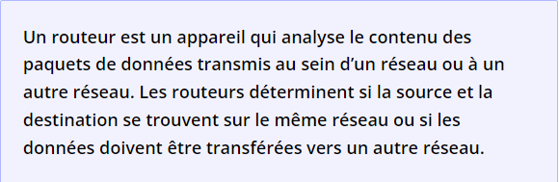
15. Un __________ est un dispositif qui transfère les paquets entre réseaux en traitant les informations de routage incluses dans le paquet.
Bridge
Firewall
Routeur
Tout les réponses sont vrais
Réponse
c) Routeur
15

